Slide 1
第4章 SQL

Slide 2
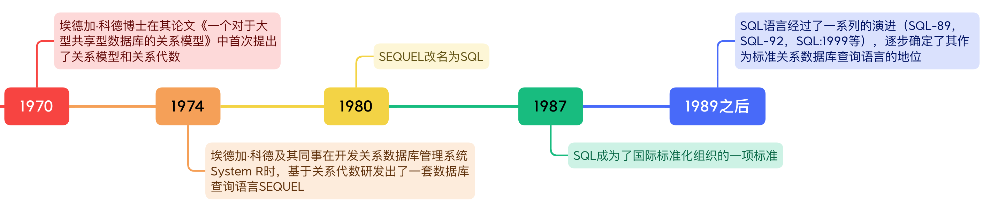
SQL查询语言概览
SQL：Structured Query Language，结构化查询语言
SQL是用于管理关系型数据库并对其中的数据进行一系列操作（包括数据插入、查询、修改、删除等）的一种语言
SQL语言发展概览：

Slide 3
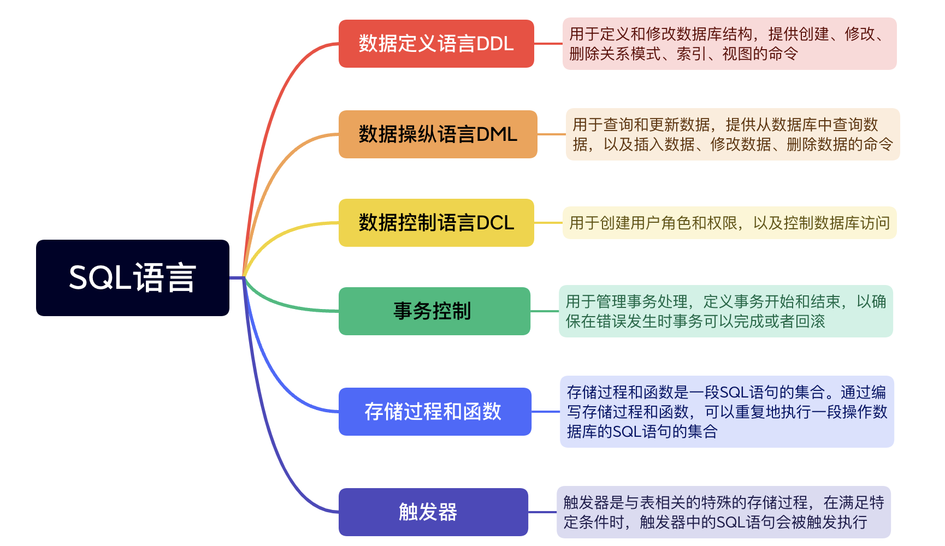
SQL查询语言概览
SQL语言可以分为以下几类：

Slide 4
目录
SQL数据定义语言
SQL数据操纵语言
SQL数据控制语言
存储过程和函数
触发器
使用程序设计语言访问数据库

Slide 5
目录
SQL数据定义语言
SQL数据操纵语言
SQL数据控制语言
存储过程和函数
触发器
使用程序设计语言访问数据库

Slide 6
SQL数据定义语言
SQL数据定义语言包含创建、修改、删除表的语句，创建、修改、删除索引的语句，创建、修改、删除视图的语句。
本章继续以第2章介绍的学生选课数据库为例，来介绍SQL。
 | 创建 | 修改 | 删除
表 | CREATE TABLE | ALTER TABLE | DROP TABLE
索引 | CREATE INDEX | ALTER INDEX | DROP INDEX
视图 | CREATE VIEW | ALTER VIEW | DROP VIEW

Slide 7
学生选课数据库
包含三个Student、Course、SC三个表（关系）。
Student表
Course表
Sno （学号） | Sname （姓名） | Sgender （性别） | Sage （年龄） | Sdept （所在系）
2021310721 | 李博 | 男 | 17 | CS
2021310722 | 赵宇 | 男 | 19 | CS
2021310723 | 张敏 | 女 | 18 | CS
2021310724 | 王勇 | 男 | 18 | MA
2021310725 | 刘佳 | 女 | 17 | MA
Cno （课程号） | Cname （课程名） | Cpno （先修课） | Ccredit （学分）
1 | 数据库 | 2 | 4
2 | 数据结构与算法 | 6 | 4
3 | 操作系统 | 2 | 3
4 | 高等数学 |  | 4
5 | 软件工程 | 6 | 2
6 | 程序设计 |  | 3
7 | 数值分析 | 4 | 2
SC表
Sno （学号） | Cno （课程号） | Grade （成绩）
2021310721 | 5 | 98
2021310722 | 1 | 87
2021310723 | 1 | 92
2021310723 | 5 | 76
2021310724 | 7 | 84
2021310725 | 4 | 95

Slide 8
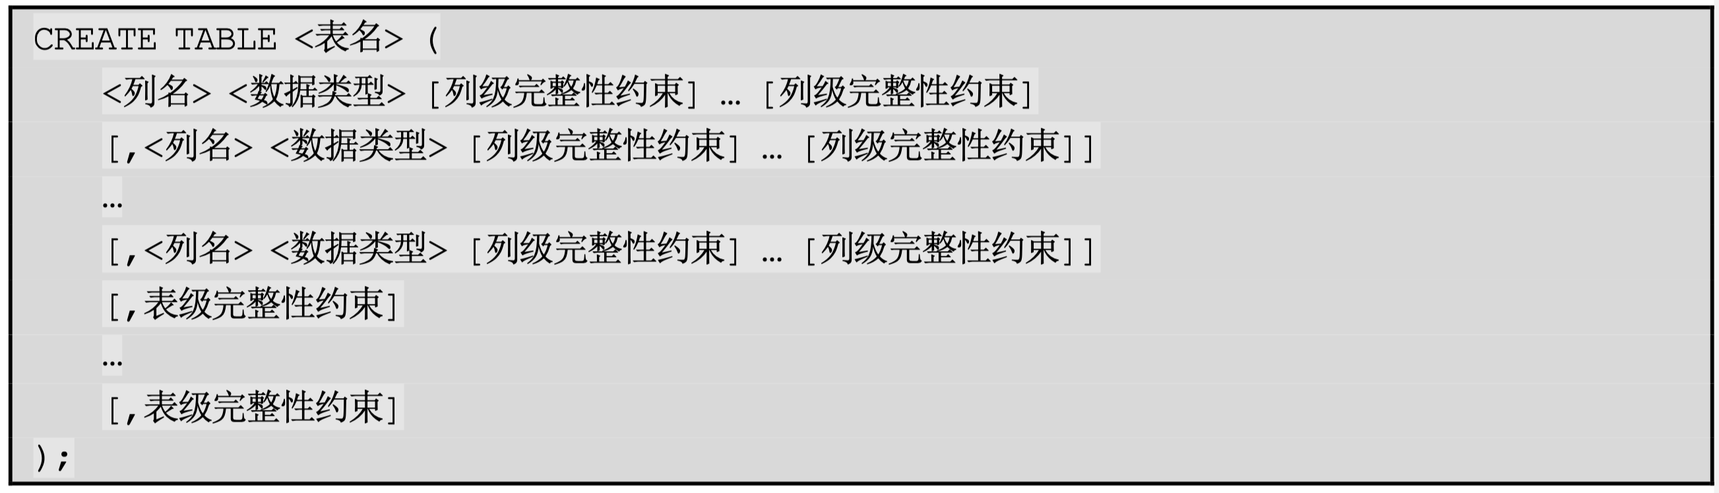
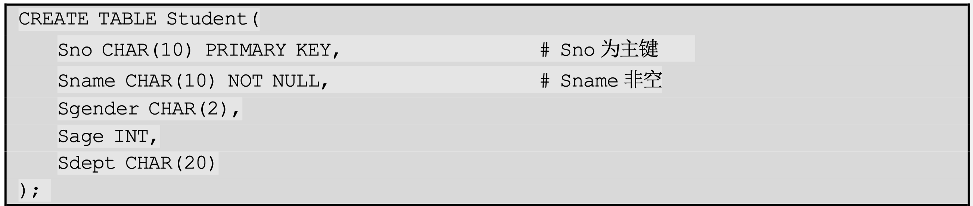
创建表
在SQL中创建关系模式（表）的语法格式为：
【例4.1】创建学生表的SQL语句如下所示（#后面的内容为注释）：
中括号内的项为可选项
分号标志着一条SQL语句的结束
SQL语言不区分大小写
也可以将主键作为表级约束 PRIMARY KEY (Sno)
CONSTRAINT C1 CHECK ( Sgender IN ('男', '女') )

Slide 9
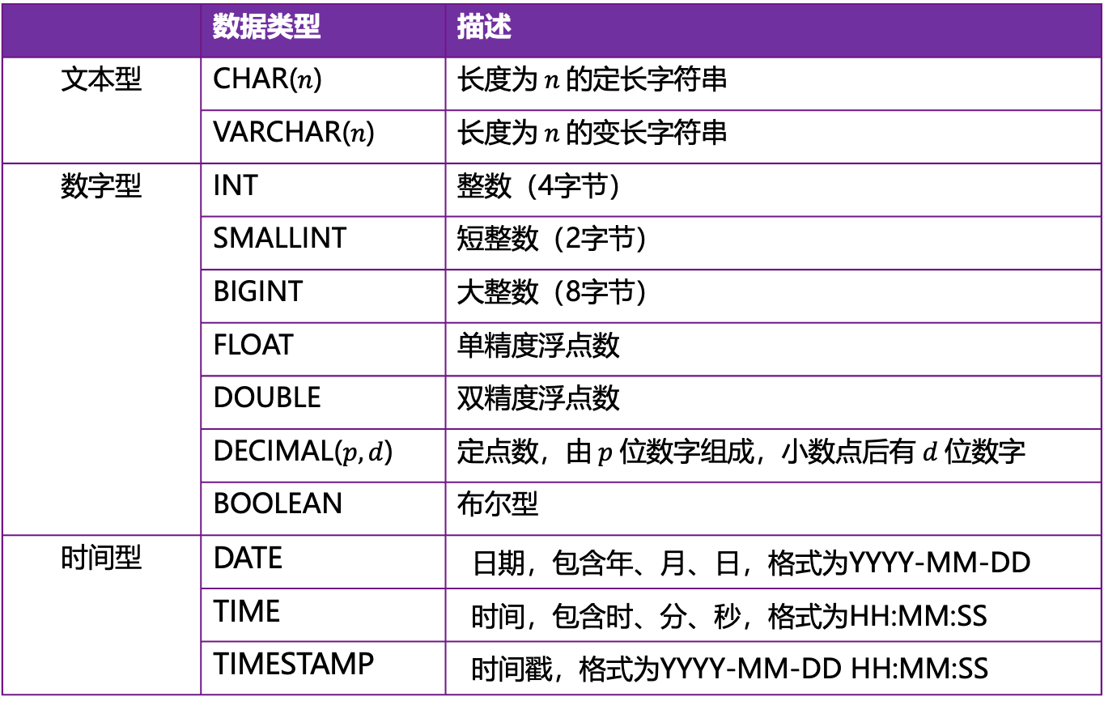
表的数据类型
 | 数据类型 | 描述
文本型 | CHAR($n$) | 长度为$n$的定长字符串
 | VARCHAR($n$) | 长度为$n$的变长字符串
数字型 | INT | 整数（4字节）
 | SMALLINT | 短整数（2字节）
 | BIGINT | 大整数（8字节）
 | FLOAT | 单精度浮点数
 | DOUBLE | 双精度浮点数
 | DECIMAL($p,d$) | 定点数，由$p$位数字组成，小数点后有$d$位数字
 | BOOLEAN | 布尔型
时间型 | DATE | 日期，包含年、月、日，格式为YYYY-MM-DD
 | TIME | 时间，包含时、分、秒，格式为HH:MM:SS
 | TIMESTAMP | 时间戳，格式为YYYY-MM-DD HH:MM:SS

Slide 10
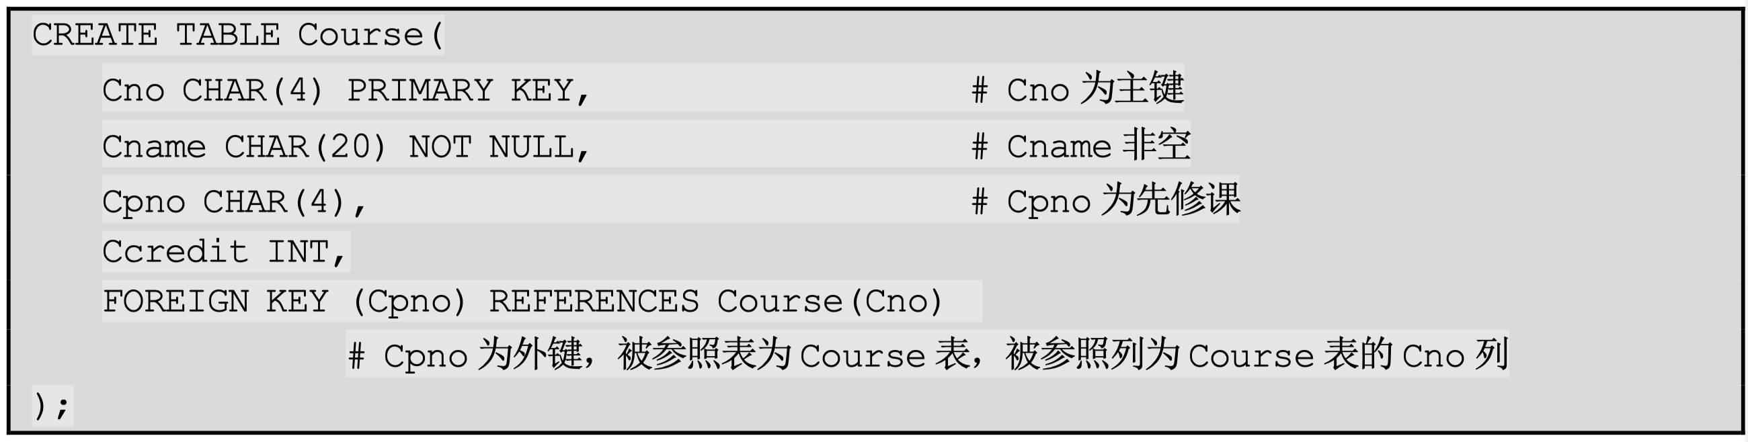
创建表
完整性约束：
非空约束（NOT NULL）：指定某列不可为空
唯一约束（UNIQUE）：指定某列或者几列不能重复
主键约束（PRIMARY KEY）：指定某列或者几列为主键，主键属性必须是非空且唯一的
外键约束（FOREIGN KEY…REFERENCES）：指定某列或者几列为外键，同时需指定外键引用的其他表的主键
【例4.2】创建课程表的SQL语句如下所示：

Slide 11
修改表
ALTER TABLE语句可以用于在现有的表中添加、删除、修改列。
使用ALTER TABLE语句添加列的语法格式为：
【例4.4】在学生表中增加一个电话列（Sphone）的SQL语句为：

Slide 12
修改表
ALTER TABLE语句可以用于在现有的表中添加、删除、修改列。
使用ALTER TABLE语句删除列的语法格式为：
RESTRICT：如果该列被其它列引用，则无法删除该列
CASCADE：引用该列的其它列会和该列同时被删除
【例4.5】在学生表中删除电话列（Sphone）的SQL语句为：

Slide 13
修改表
ALTER TABLE语句可以用于在现有的表中添加、删除、修改列。
使用ALTER TABLE语句修改列的语法格式为：
【例4.6】将学生表中的年龄列数据类型改为SMALLINT（原始数据类型为INT）的SQL语句为：

Slide 14
删除表
在SQL中删除一个（或多个）表的语法格式为：
DROP TABLE语句不仅删除了表中的所有元组，还删除了该表的关系模式。
【例4.7】删除学生表的SQL语句为：
【例4.8】使用级联选项（CASCADE）删除学生表的SQL语句为：
当使用级联选项（CASCADE）删除学生表时，引用学生表的学生选课表也会被删除。

Slide 15
创建索引
考虑一个简单的SQL查询，该查询查找计算机系的所有学生信息：
逐个扫描所有元组并检查其是否满足条件，效率很低
索引可以加速查询操作 → 在Sdept属性上建立索引，可以快速定位到在Sdept属性上取值为CS的元组
用户可以在一个表上建立一个或多个索引，以加速查询。
数据库中的索引有很多类型，包括B+树索引，散列索引，位图索引等。
索引的分类、实现机制等细节请参考第9章。

Slide 16
创建索引
在SQL中创建索引的语法格式为：
含义：在ON子句中指定的一列或多列上建立索引，还可以指定某列索引值的排列次序
表名、索引名：要建索引的表的名字、要建索引的名字
次序：ASC（升序）或DESC（降序）
UNIQUE：此索引列的值必须唯一
CLUSTER：此索引是聚集/聚簇索引（有关索引的内容见第9章）
【例4.9】在学生表的Sno属性上建立聚集索引，命名为Sno_index，并说明Sno属性满足唯一约束，索引按照Sno的值递增排序。
【例4.10】在学生选课表的Sno和Cno属性上建立唯一索引

Slide 17
修改、删除索引
可以使用ALTER INDEX对已经建立的索引进行重命名。语法格式为：
【例4.11】将学生表的Sno_index重命名为Sno_ind。
在SQL中删除索引的语法格式为：
【例4.12】删除学生表的Sno_index索引。

Slide 18
创建视图
视图是数据库中的一个查询的查询结果构成的“虚关系”。
将重复执行的SQL查询存储在数据库中，并对其命名，在之后的查询中可通过名字进行查询，因此可以减少重复工作
一个视图就是一个命名的存储在数据库中的查询，视图中的数据即为该查询对应的查询结果
在SQL中创建视图的命令为：
子查询：任何SELECT语句

Slide 19
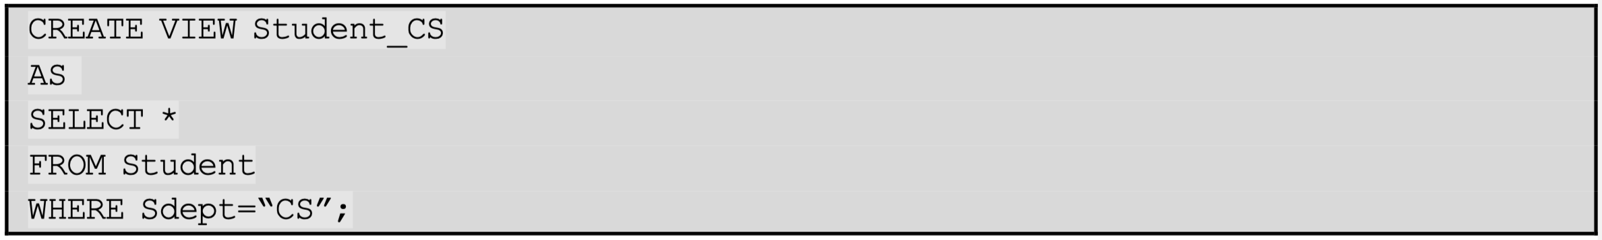
创建视图
【例4.13】建立计算机系学生的视图，命名为Student_CS。
在执行CREATE VIEW语句时并不执行其中的子查询语句，只是把视图的定义存入数据字典。
在建立完视图后，就可以像对表一样对视图进行查询了。
【例4.14】查询计算机系所有年龄大于等于18的学生的信息。
只有在对视图进行查询时，才会按照视图的定义去查询数据。

Slide 20
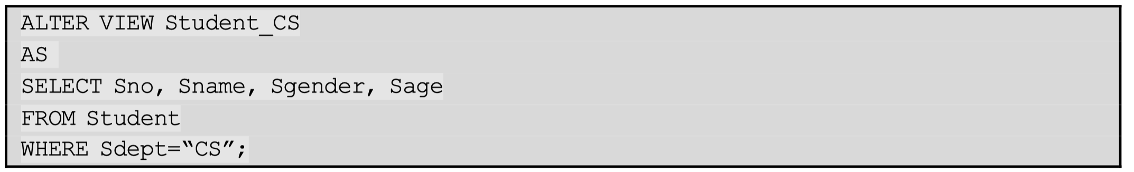
修改视图
在SQL中修改视图的命令为：
【例4.15】修改Student_CS视图，使其不包含Sdept列。

Slide 21
删除视图
在SQL中删除视图的命令为：
该语句将把指定的视图定义从数据字典中删除。
CASCADE：该视图和由该视图导出的视图都会被删除
【例4.16】删除Student_CS视图。

Slide 22
物化视图
视图是一种“虚关系”，实际查询时需要根据定义查询底层关系，当存在大量这样的查询时会有较高的成本。
某些数据库支持物化视图，像存储表一样将创建的视图关系“物化”存储在数据库中。
物化视图的创建、修改与删除语法同视图类似，区别是多了关键字 MATERIALIZED。
例如，在SQL中创建物化视图的命令为：

Slide 23
目录
SQL数据定义语言
SQL数据操纵语言
SQL数据控制语言
存储过程和函数
触发器
使用程序设计语言访问数据库

Slide 24
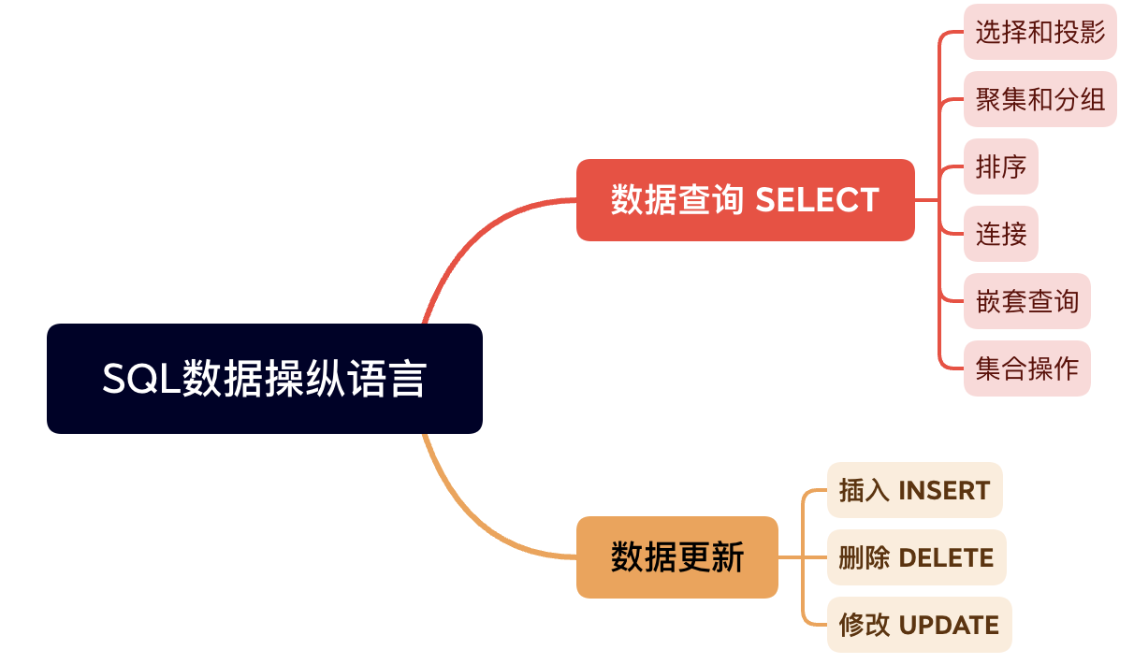
SQL数据操纵语言
SQL数据操纵语言包括数据的查询、插入、删除、修改。

Slide 25
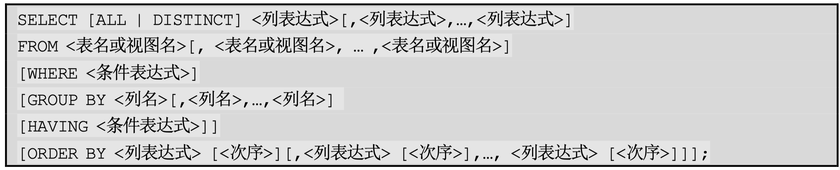
数据查询
数据查询是从数据库中获取满足一定条件的数据，是数据库的核心操作。利用SQL进行数据查询的基本语法格式为（其中每一行为一个子句）：
SELECT子句：指定要显示的属性列
FROM子句：指定从哪些表或者视图中查询数据
WHERE子句：筛选满足条件的元组
GROUP BY子句：指定按照哪些列对元组进行分组
HAVING子句：对分组结果进行筛选
ORDER BY子句：将查询结果按照指定顺序进行排序

Slide 26
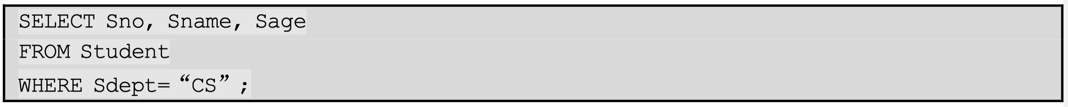
选择和投影
选择操作可以选择表中的若干元组，通过WHERE子句实现
投影操作可以选择表中的若干列，通过SELECT子句实现
将选择操作和投影操作组合，可以组成一个简单的在单表上查询的SQL语句（查询表通过FROM子句指定）
【例4.17】查询计算机系学生的学号、姓名和年龄。
查询结果为：
Sno | Sname | Sage
2021310721 | 李博 | 17
2021310722 | 赵宇 | 19
2021310723 | 张敏 | 18

Slide 27
投影操作
投影操作可以选择表中的若干列，主要体现在SELECT子句后面的列表达式
列表达式：
查询指定列：在SELECT子句中依次列出要查找的列的名字
查询全部列：用符号*来代替所有列
查询经过计算的值：对列进行计算后的表达式
【例4.18】查询所有学生的学号、姓名、所在系和年龄。
Sno | Sname | Sdept | Sage
2021310721 | 李博 | CS | 17
2021310722 | 赵宇 | CS | 19
2021310723 | 张敏 | CS | 18
2021310724 | 王勇 | MA | 18
2021310725 | 刘佳 | MA | 17

Slide 28
投影操作
【例4.19】查询所有学生的学号、姓名、所在系和年龄。
上述两条SQL均会输出所有学生信息（即原始学生表）。
【例4.20】查询所有学生的学号，姓名，出生年份。
查询结果为：
等价
Sno | Sname | 2021-Sage
2021310721 | 李博 | 2004
2021310722 | 赵宇 | 2002
2021310723 | 张敏 | 2003
2021310724 | 王勇 | 2003
2021310725 | 刘佳 | 2004

Slide 29
投影操作
【例4.21】查询所有学生的姓名、出生年份和所在系，要求系名用小写字母表示。
其中LOWER(s)为一个函数，返回字符串s的小写表示。查询结果为：
用户可以通过AS指定列别名来改变查询结果的列标题。
Sname | 2021-Sage | LOWER(Sdept)
李博 | 2004 | cs
赵宇 | 2002 | cs
张敏 | 2003 | cs
王勇 | 2003 | ma
刘佳 | 2004 | ma
NAME | BIRTHDAY | DEPARTMENT
李博 | 2004 | cs
赵宇 | 2002 | cs
张敏 | 2003 | cs
王勇 | 2003 | ma
刘佳 | 2004 | ma

Slide 30
选择操作
选择操作通过WHERE子句选择若干满足条件的元组
WHERE子句后面跟着一个条件表达式，满足该条件表达式的元组会被返回
WHERE子句常用查询条件：
查询条件 | 谓词
比较 | =，>，<，>=，<=，!=，<>，!>，!<，NOT+上述比较符号
确定范围 | BETWEEN AND，NOT BETWEEN AND
确定集合 | IN，NOT IN
空值 | IS NULL，IS NOT NULL
逻辑运算 | AND，OR
字符串运算 | LIKE，NOT LIKE，%，_，ESCAPE
like '%#%%' escape '#’ #字符后面第一个字符被认为是普通字符
Notes:
like '%#%%' escape '#'

Slide 31
选择操作
【例4.22】查询年龄在18岁及以上学生的学号、姓名和年龄。
查询结果为：
【例4.23】查询分数在80到90之间的学生学号、课程号以及分数。
查询结果为：
Sno | Sname | Sage
2021310722 | 赵宇 | 19
2021310723 | 张敏 | 18
2021310724 | 王勇 | 18
Sno | Cno | Grade
2021310722 | 1 | 87
2021310724 | 7 | 84

Slide 32
选择操作
【例4.24】查询计算机系、数学系的学生学号、姓名以及所在系。
查询结果为：
【例4.26】查询不需要先修课的课程，输出课程号、课程名及其学分。
查询结果为：
Sno | Sname | Sdept
2021310721 | 李博 | CS
2021310722 | 赵宇 | CS
2021310723 | 张敏 | CS
2021310724 | 王勇 | MA
2021310725 | 刘佳 | MA
Cno | Cname | Ccredit
4 | 高等数学 | 4
6 | 程序设计 | 3

Slide 33
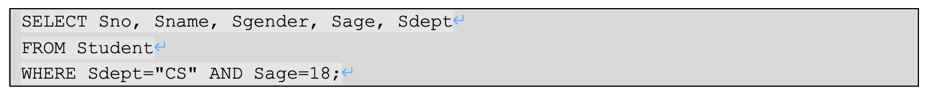
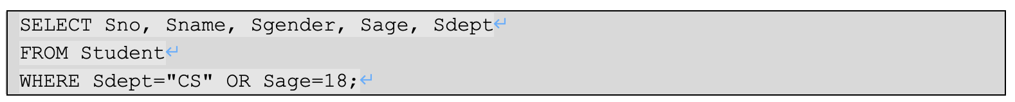
选择操作
【例4.27】查询计算机系18岁的学生学号、姓名、性别、年龄及所在系。
查询结果为：
【例4.28】查询计算机系的学生或者18岁的学生学号、姓名、性别、年龄及所在系。
查询结果为：
Sno | Sname | Sgender | Sage | Sdept
2021310723 | 张敏 | 女 | 18 | CS
Sno | Sname | Sgender | Sage | Sdept
2021310721 | 李博 | 男 | 17 | CS
2021310722 | 赵宇 | 男 | 19 | CS
2021310723 | 张敏 | 女 | 18 | CS
2021310724 | 王勇 | 男 | 18 | MA

Slide 34
选择操作
LIKE可以用来查询与匹配串匹配的字符串。其语法格式为：
匹配串一般由字符和通配符组成，通配符包括_和%
_：匹配字符串中的任意一个字符
%：匹配字符串中的任意多个字符（包括 0 个和 1 个）
当字符串的所有字符均可匹配成功时，该字符串的 LIKE 查询结果为真
当匹配串中本身就包含通配符_或%时，需要在匹配串中包含的_或%前面加上转义字符来进行转义，同时需要使用 ESCAPE“<换码字符>”来指定换码字符
【例4.29】查询所有姓王的且名字包含两个字的学生的学号、姓名、性别和所在系。
查询结果为：
Sno | Sname | Sgender | Sdept
2021310724 | 王勇 | 男 | MA

Slide 35
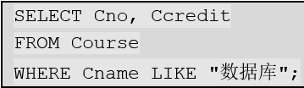

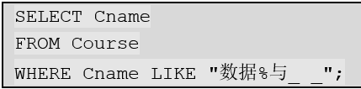

选择操作
【例4.30】查询课程名中包含“数据”的课程，输出其课程号、课程名及其学分。
查询结果为：
【例4.31】查询“数据库”课程的课程号和学分。
【例4.32】查询以“数据”开头，且倒数第三个字为“与”的课程，输出课程名。
Cno | Cname | Ccredit
1 | 数据库 | 4
2 | 数据结构与算法 | 4
查询结果：
Cno | Ccredit
1 | 4
查询结果：
Cname
数据结构与算法

Slide 36
选择操作
DISTINCT：查询结果会消除取值重复的行
【例4.33】查询所有系的信息。
查询结果为：
【例4.34】查询所有系的信息（指定DISTINCT选项）。
查询结果为：
Sdept
CS
CS
CS
MA
MA
Sdept
CS
MA

Slide 37
聚集操作
为了查询一些数据聚集后的结果，比如查询一些统计值（平均值、最大值、最小值等），SQL提供了许多聚集函数。
常见的聚集函数包括：
当指定DISTINCT选项时，聚集函数要应用在消除重复取值的列上
聚集函数 | 含义
COUNT([DISTINCT | ALL *]) | 统计元组个数
COUNT([DISTINCT | ALL] <列名>) | 统计一列值的个数
SUM([DISTINCT | ALL] <列名>) | 统计一列值的总和
AVG([DISTINCT | ALL] <列名>) | 统计一列值的平均值
MAX([DISTINCT | ALL] <列名>) | 统计一列值的最大值
MIN([DISTINCT | ALL] <列名>) | 统计一列值的最小值

Slide 38







聚集操作
【例4.35】查询学生总人数。
【例4.36】查询选修了课程的学生人数。
【例4.37】查询选修了课程的学生人数（指定DISTINCT选项）。
【例4.38】查询选修1号课程的学生的平均成绩。查询结果为$\left(87+92\right)÷2=89.5$。
查询结果：
COUNT(*)
5
查询结果：
COUNT(Sno)
6
查询结果：
COUNT(DISTINCT Sno)
5
查询结果：
AVG(Grade)
89.5

Slide 39
分组操作
GROUP BY子句可以将查询到的满足条件的元组按照某一列或多列的值进行分组，值相等的为一组。
将学生选课表按照课程号列进行分组：
组 | Sno | Cno | Grade
Cno=“1”的组 | 2021310722 | 1 | 87
 | 2021310723 | 1 | 92
Cno=“5”的组 | 2021310721 | 5 | 98
 | 2021310723 | 5 | 76
Cno=“7”的组 | 2021310724 | 7 | 84
Cno=“4”的组 | 2021310725 | 4 | 95

Slide 40
分组操作
未分组：聚集函数作用于整个查询结果
分组：聚集函数分别作用于每个组
【例4.39】查询各个课程的选课人数。
查询结果为：
组 | Sno | Cno | Grade
Cno=“1”的组 | 2021310722 | 1 | 87
 | 2021310723 | 1 | 92
Cno=“5”的组 | 2021310721 | 5 | 98
 | 2021310723 | 5 | 76
Cno=“7”的组 | 2021310724 | 7 | 84
Cno=“4”的组 | 2021310725 | 4 | 95
Cno | COUNT(*)
1 | 2
5 | 2
7 | 1
4 | 1

Slide 41
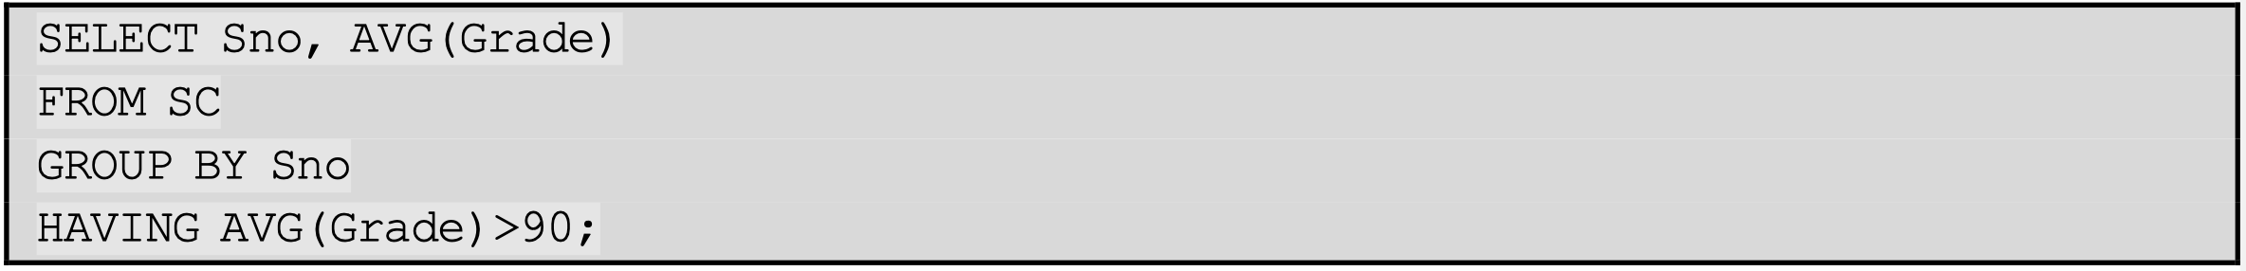
分组操作
【例4.40】查询所有选课学生的学号及平均分。
【例4.41】查询平均分超过90的学生的学号和平均成绩。
HAVING子句用来对GROUP BY后得到的组进行筛选
Sno | AVG(Grade)
2021310721 | 98
2021310722 | 87
2021310723 | 84
2021310724 | 84
2021310725 | 95
查询结果：
Sno | AVG(Grade)
2021310721 | 98
2021310725 | 95
查询结果：

Slide 42
分组操作
【例4.42】查询各个系的男生和女生人数。
任何没有出现在GROUP BY子句中的列如果出现在SELECT子句中的话，那么它一定是出现在聚集函数内部。
【例4.43】下述SQL是错误的。因为Sname未出现在GROUP BY子句中，却出现在了SELECT子句中，且不是出现在聚集函数内部。
Sdept | Sgender | COUNT(*)
CS | 男 | 2
CS | 女 | 1
MA | 男 | 1
MA | 女 | 1
查询结果：

Slide 43
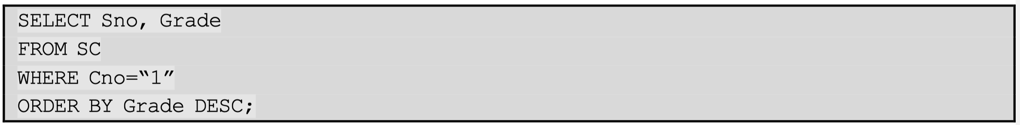
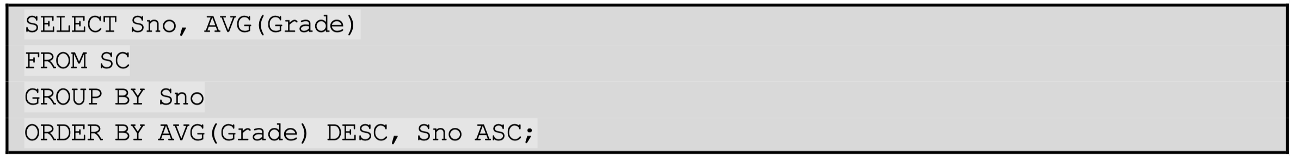
排序操作
ORDER BY子句将查询结果按照某一列（或者某多列）的值进行排序
DESC：降序排序；ASC：升序排序（默认选项）
【例4.44】查询选修1号课程的学生学号与成绩，并将查询结果按照成绩降序排序。
【例4.45】查询所有选课学生的学号及平均分，并将查询结果按照平均分降序排序，平均分相同的学生按照学号升序排序。
查询结果：
Sno | Grade
2021310723 | 92
2021310722 | 87
Sno | AVG(Grade)
2021310721 | 98
2021310725 | 95
2021310722 | 87
2021310723 | 84
2021310724 | 84
查询结果：

Slide 44
连接操作
同时涉及多个（两个以及上）表的查询称为连接查询。
在连接操作中，需在FROM子句中指定需要连接的表，在WHERE子句中指定连接条件。
连接条件的常见格式为：
[<表名1>.]<列名1> <比较运算符> [<表名2>.]<列名2>
[<表名1>.]<列名1> BETWEEN [<表名2>.]<列名2> AND [<表名2>.]<列名3>
【例4.46】查询所有选课学生的学号、姓名、课程号与成绩。
当连接符号为=时，称为等值连接。例4.46为等值连接。
在等值连接中把完全相同的列（比如Student.Sno和SC.Sno）去掉一列为自然连接。
Student.Sno | Sname | Sgender | Sage | Sdept | SC.Sno | Cno | Grade
2021310721 | 李博 | 男 | 17 | CS | 2021310721 | 5 | 98
2021310722 | 赵宇 | 男 | 19 | CS | 2021310722 | 1 | 87
2021310723 | 张敏 | 女 | 18 | CS | 2021310723 | 1 | 92
2021310723 | 张敏 | 女 | 18 | CS | 2021310723 | 5 | 76
2021310724 | 王勇 | 男 | 18 | MA | 2021310724 | 7 | 84
2021310725 | 刘佳 | 女 | 17 | MA | 2021310725 | 4 | 95

Slide 45
连接操作
【例4.47】使用自然连接查询所有选课学生的学号、姓名、课程号与成绩。
查询结果同例4.46（但是相同的列Sno只保存一份）
【例4.48】查询选修1号课程且成绩在90分以上的学生学号、姓名、所在系及成绩。
Student.Sno=SC.Sno为连接条件
Cno=“1” AND Grade>90为选择条件
Student.Sno | Sname | Sdept | Grade
2021310723 | 张敏 | CS | 92

Slide 46
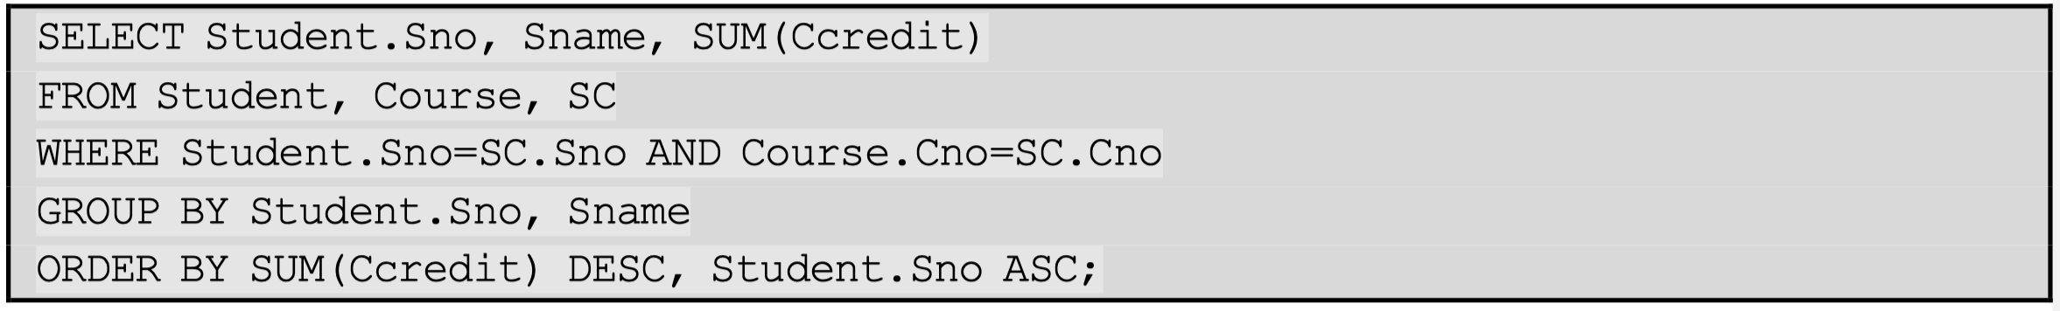
连接操作
【例4.49】查询所有课程及其先修课。输出课程名及先修课的课程名。
连接操作的两个表是同一个表时，为了区分，需在FROM子句中使用AS重命名表。
【例4.51】查询每个学生选课的总学分，输出学生学号、姓名、总学分，将结果按照总学分降序排序，总学分相同的学生按照学号升序排序。
Cname | Cpno_name
数据库 | 数据结构与算法
数据结构与算法 | 程序设计
操作系统 | 数据结构与算法
软件工程 | 程序设计
数值分析 | 高等数学
Student.Sno | Sname | SUM(Ccredit)
2021310723 | 张敏 | 6
2021310722 | 赵宇 | 4
2021310725 | 刘佳 | 4
2021310721 | 李博 | 2
2021310724 | 王勇 | 2

Slide 47
连接操作
连接的三种写法
SELECT Student.Sno, Course.Cno, Grade FROM Student, Course, SC WHERE Student.Sno = SC.Sno AND Course. Cno = SC.Cno AND Sname=“李博”
SELECT Student.Sno, Course.Cno, Grade FROM ((Student INNER JOIN SC on Student.Sno = SC.Sno) INNER JOIN Course ON Course. Cno = SC.Cno) WHERE Sname=“李博”
SELECT Student.Sno, Course.Cno, Grade FROM ((Student INNER JOIN SC USING(Sno)) //同名字段 INNER JOIN Course USING(Cno)) WHERE Sname=“李博”
内连接：join 或 inner join
左连接：left join 或 left outer join
右连接：right join 或 right outer join
外连接：full join 或 full outer join
笛卡尔积：cross join
Notes:
1.左连接 left join 或 left outer join
SQL语句：select * from student left join score on student.Num=score.Stu_id;
2.右连接 right join 或 right outer join
SQL语句：select * from student right join score on student.Num=score.Stu_id;
3.完全外连接 full join 或 full outer join

Slide 48
外连接操作
外连接是连接运算的扩展，用来处理缺失值。
左外连接取出左表中所有与右表中的任一元组都不匹配的元组，用空值填充所有右表中的属性，再将所产生的元组加到左表和右表自然连接的结果中。
右外连接取出右表中所有与左表中的任一元组都不匹配的元组，用空值填充所有左表中的属性，再将所产生的元组加到右表和左表自然连接的结果中。
全外连接的查询结果是左外连接和右外连接查询结果的并集。
【例4.52】将课程表与学生选课表进行左外连接。
Course.Cno | Cname | Cpno | Ccredit | Sno | Grade
1 | 数据库 | 2 | 4 | 2021310722 | 87
1 | 数据库 | 2 | 4 | 2021310723 | 92
2 | 数据结构与算法 | 6 | 4 | NULL | NULL
3 | 操作系统 | 2 | 3 | NULL | NULL
4 | 高等数学 |  | 4 | 2021310725 | 95
5 | 软件工程 | 6 | 2 | 2021310721 | 98
5 | 软件工程 | 6 | 2 | 2021310723 | 76
6 | 程序设计 |  | 3 | NULL | NULL
7 | 数值分析 | 4 | 2 | 2021310724 | 84

Slide 49
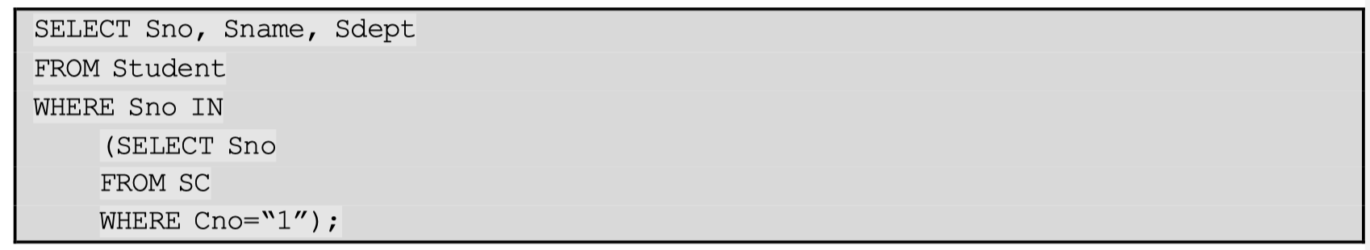
嵌套查询
一个SELECT-FROM-WHERE语句是一个查询块
将一个查询块嵌套在另一个查询块的WHERE子句，FROM子句或者HAVING短语的条件中的查询称为嵌套查询
上层的查询称为外层查询或者父查询，下层的查询称为内层查询或者子查询
在求解嵌套查询时，先求解子查询，然后基于子查询的求解结果来求解父查询
【例4.53】查询选修了1号课程的学生学号、姓名及所在系。
Sno
2021310722
2021310723
Sno | Sname | Sdept
2021310722 | 赵宇 | CS
2021310723 | 张敏 | CS
内层查询的查询结果
外层查询的查询结果

Slide 50
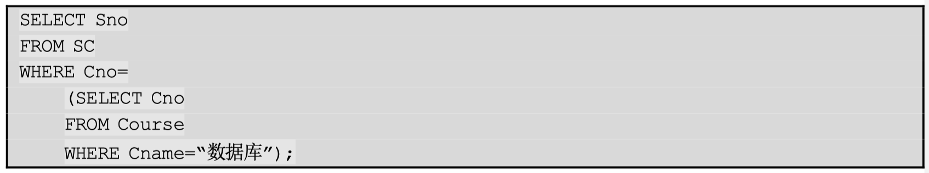
嵌套查询
有些嵌套查询可以用连接操作实现
【例4.54】例4.51中的SQL语句可以重写为：
【例4.55】查询选修数据库课程的学生的学号。
当内层查询的查询结果是一个值（不是集合）时，使用=,>,<,!=等比较运算符
当内层查询的查询结果是一个集合时，使用IN、NOT INT、ANY/SOME、ALL
Sno
2021310722
2021310723
IN 等价于 =ANY; NOT IN 等价于 != ALL
> ANY 大于任一个；> ALL 大于所有

Slide 51
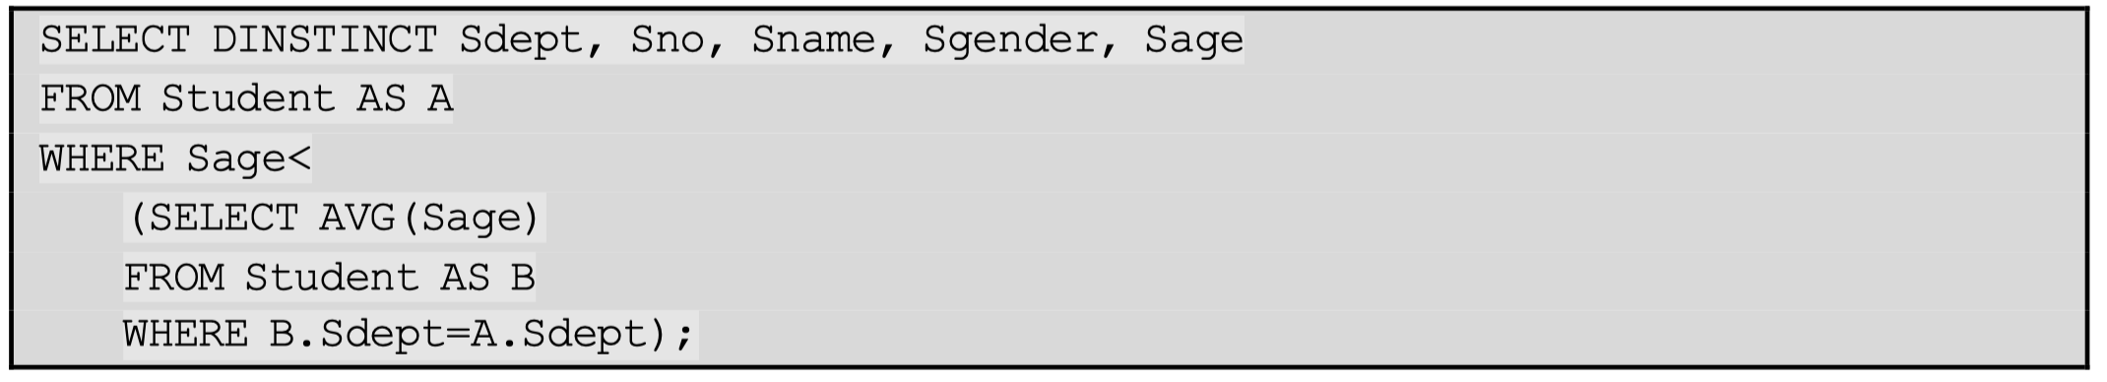
嵌套查询
子查询的查询条件不依赖于父查询的查询为不相关子查询（例4.52，例4.54）
子查询的查询条件依赖于父查询的某个属性值的查询为相关子查询（例4.56）
【例4.57】查询各院系中年龄小于平均年龄的学生信息。
查询结果为：
Sdept | Sno | Sname | Sgender | Sage
CS | 2021310721 | 李博 | 男 | 17
MA | 2021310725 | 刘佳 | 女 | 17

Slide 52
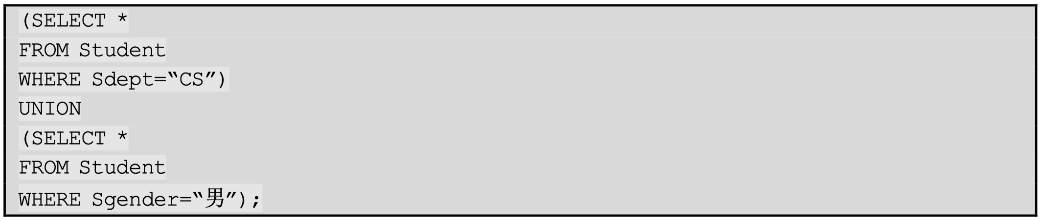
集合操作
SQL语句查询的结果是元组的集合，因此可以将查询结果进行集合操作
SQL中支持的集合操作主要包括并（UNION）、交（INTERSECT）、差（EXCEPT）
参加集合操作的各查询结果列数必须相同，对应的数据类型也需要相同
并操作：【例4.60】查询计算机系学生或男生的信息。
Union/Intersect/Except：去重； Union/Intersect/Except ALL：不去重
Sno | Sname | Sgender | Sage | Sdept
2021310721 | 李博 | 男 | 17 | CS
2021310722 | 赵宇 | 男 | 19 | CS
2021310723 | 张敏 | 女 | 18 | CS
2021310724 | 王勇 | 男 | 18 | MA

Slide 53
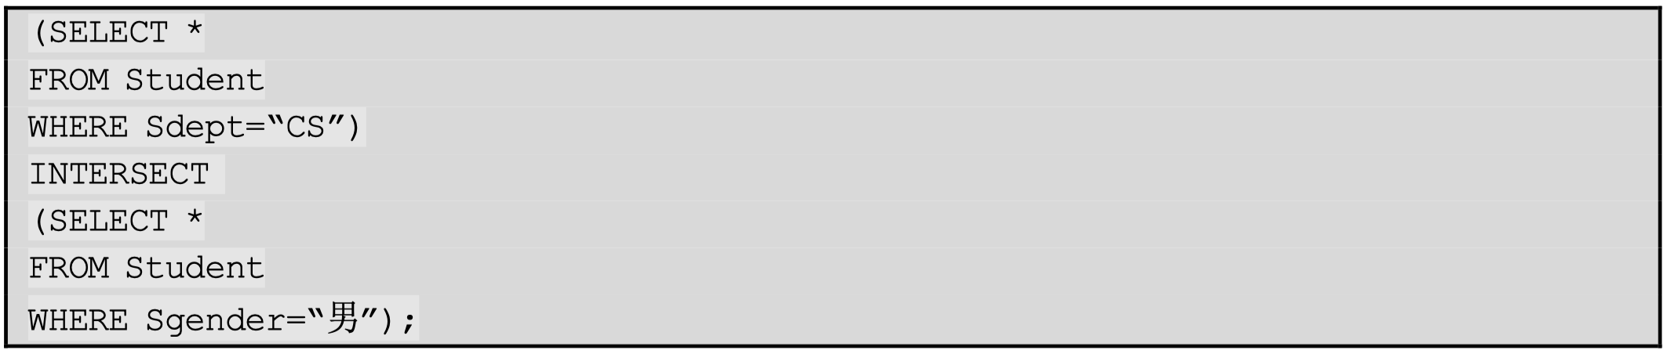

集合操作
交操作： 【例4.61】查询计算机系男生的信息。
差操作： 【例4.62】查询计算机系女生的信息。
Sno | Sname | Sgender | Sage | Sdept
2021310721 | 李博 | 男 | 17 | CS
2021310722 | 赵宇 | 男 | 19 | CS
Sno | Sname | Sgender | Sage | Sdept
2021310723 | 张敏 | 女 | 18 | CS

Slide 54
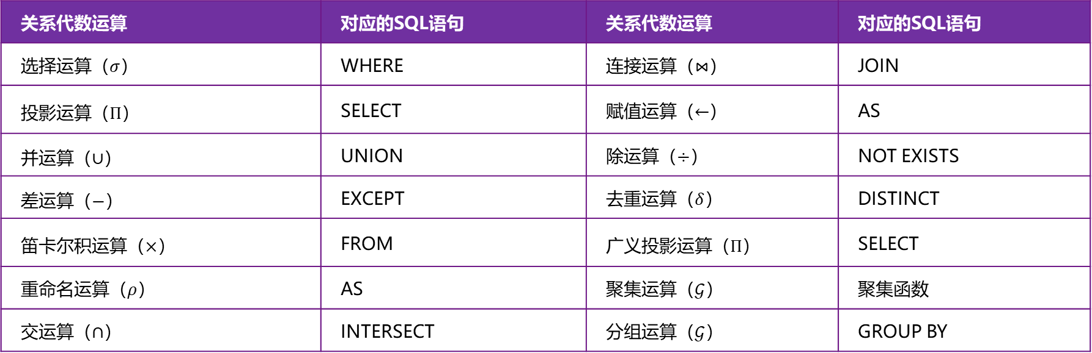
关系代数与SQL的转换
SQL是一种结构化的、便于计算机所理解的查询语言。
关系代数是关系型数据库理论的一部分，是SQL的基础：SQL在执行时需要先转为等价的关系代数表达式。
关系代数和SQL之间可以进行相互转换：
关系代数运算 | 对应的SQL语句 | 关系代数运算 | 对应的SQL语句
选择运算（$σ$） | WHERE | 连接运算（$⋈$） | JOIN
投影运算（$Π$） | SELECT | 赋值运算（$←$） | AS
并运算（$∪$） | UNION | 除运算（$÷$） | NOT EXISTS
差运算（$−$） | EXCEPT | 去重运算（$δ$） | DISTINCT
笛卡尔积运算（$×$） | FROM | 广义投影运算（$Π$） | SELECT
重命名运算（$ρ$） | AS | 聚集运算（$𝒢$） | 聚集函数
交运算（$∩$） | INTERSECT | 分组运算（$𝒢$） | GROUP BY

Slide 55
数据更新
插入数据
插入单个元组
插入子查询结果
删除数据
修改数据
在执行插入、修改和删除语句时会检查所插入、修改和删除的元组是否破坏表中的完整性约束。如果不满足完整性约束，则可能会执行失败！

Slide 56
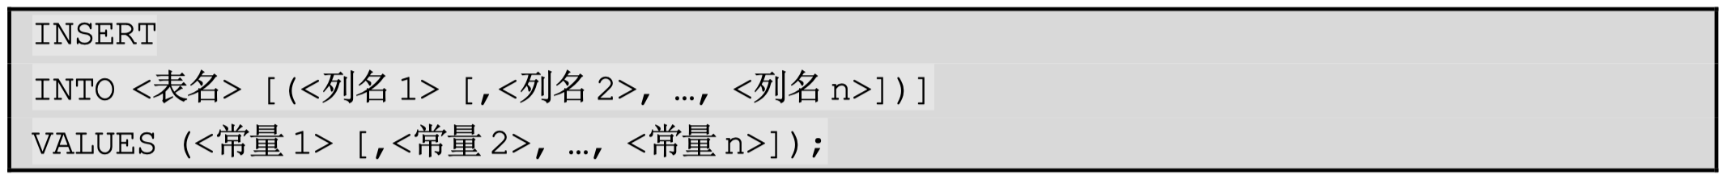
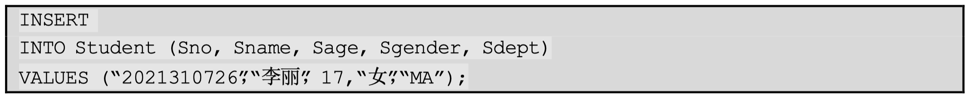
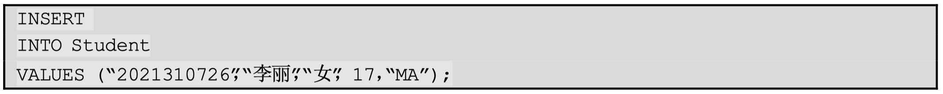
插入数据
插入单个元组的语法格式为：
该语句的含义为将一个新元组插入到指定表中
该元组的列名1，列名2，…，列名n这n个列的取值分别为常量1，常量2，…，常量n
对于没有在INTO子句中出现的列，新元组在这些列上的取值为空值
【例4.64】将新元组（学号：2021310726，姓名：李丽，年龄：17，性别：女，所在系：MA）插入到Student表中。
INTO子句中的列名可以省略，那么VALUES子句中则要按照表中列的顺序依次列出所有列的取值。
或

Slide 57
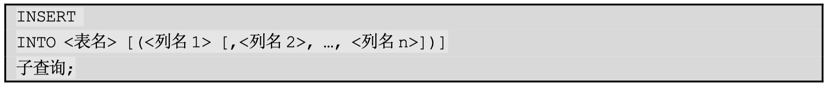
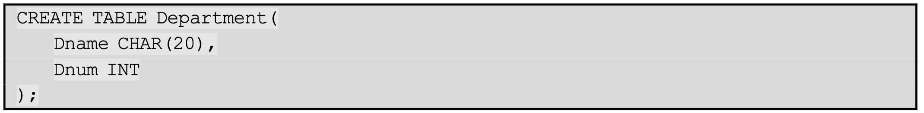
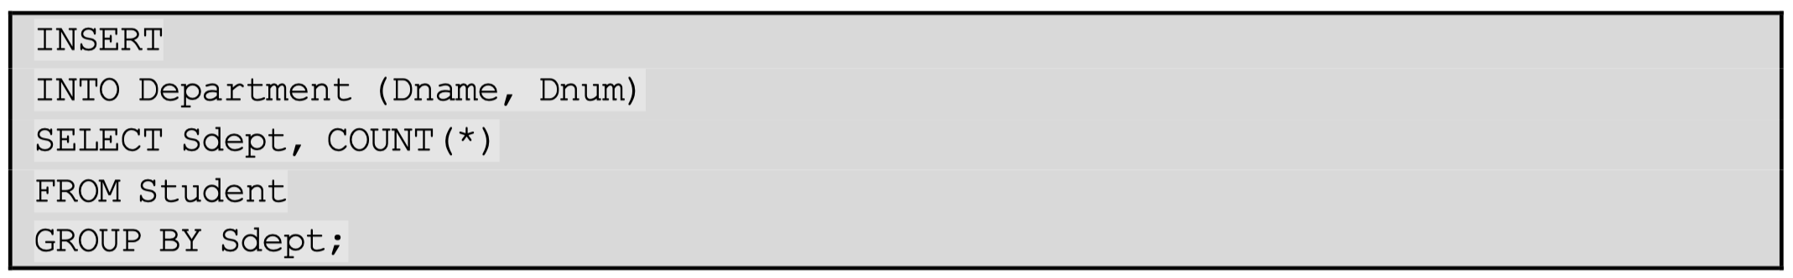
插入数据
插入子查询结果的语法格式为：
该语句的含义为将子查询的查询结果插入到指定表的指定列中
【例4.65】对每一个系，求学生总人数，并将结果存入数据库。
首先，建立一个系（Department）表，该表包含2列：系名（Dname）列，数据类型为CHAR(20)，和人数（Dnum）列，数据类型为INT：
然后，从学生表中查询每个系的学生总人数，并将结果存在系表中。

Slide 58
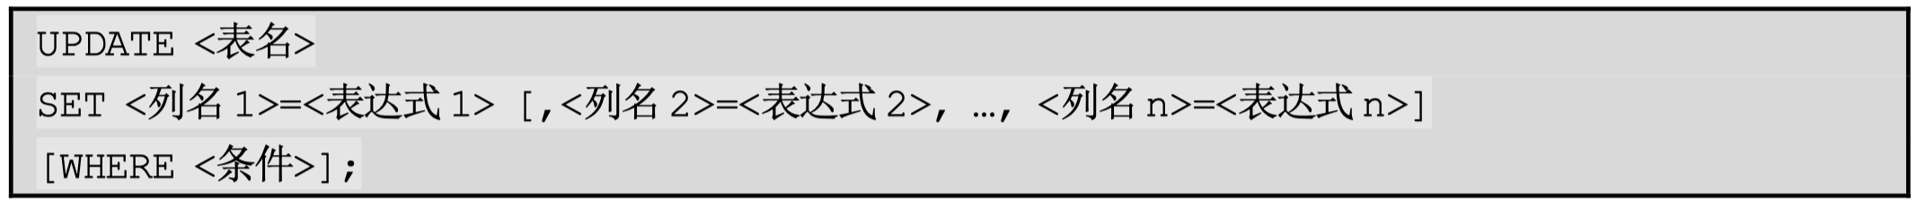
修改数据
在数据库中修改数据的语法格式为：
该语句的含义为更新指定表中满足WHERE子句中条件的元组
将这些元组的列名1，列名2，…，列名n这n个列的取值分别设置为表达式1，表达式2，…，表达式n的取值
如果不包含WHERE子句，则表中的所有元组都将被修改
【例4.66】将学号为2021310721的学生的年龄加一。
【例4.67】将所有学生的年龄加一。

Slide 59
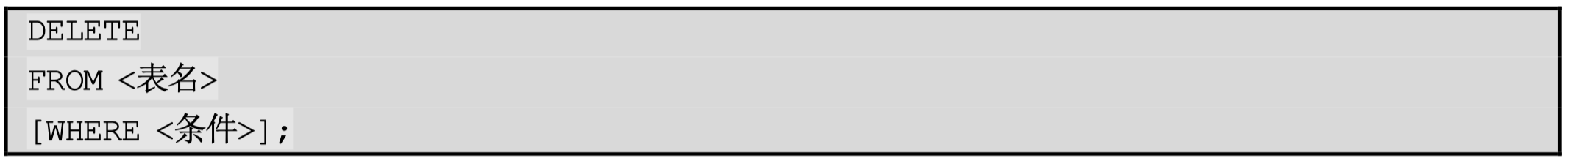
删除数据
在数据库中删除数据的语法格式为：
该语句的含义为删除指定表中满足WHERE子句中条件的元组
如果不包含WHERE子句，则表中的所有元组都将被删除
【例4.68】删除学号为2021310721的学生记录。
【例4.69】删除学生选课表中的所有选课信息。

Slide 60
目录
SQL数据定义语言
SQL数据操纵语言
SQL数据控制语言
存储过程和函数
触发器
使用程序设计语言访问数据库

Slide 61
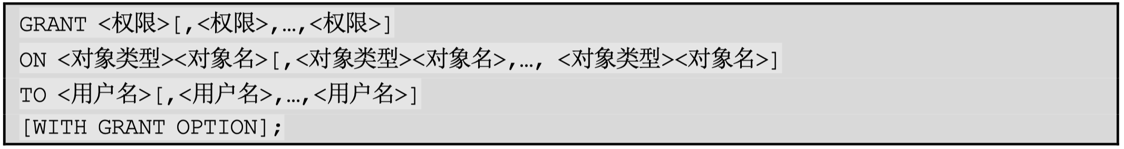
SQL数据控制语言
SQL数据控制语言：
权限授予：用于向用户授予数据库操作权限
权限收回：用于向用户收回数据库操作权限
权限授予（GRANT）语句的语法格式为：
该语句的含义为将某些对象（由ON子句指定）的某些操作权限（由GRANT子句指定）授予给某些用户（由TO子句指定）
WITH GRANT OPTION：被授权用户可以把该GRANT语句授予他的权限再授予给其他用户
权限：查询数据权限（SELECT），插入新数据权限（INSERT），更新数据权限（UPDATE），删除数据权限（DELETE）
可以指定GRANT语句的用户：数据库管理员，数据库的创建者，拥有GRANT子句中指定权限的用户。

Slide 62
SQL数据控制语言
【例4.70】把查询学生表和在学生表上插入数据的权限授予给用户Alice。
【例4.71】把学生表和课程表的所有权限（包括SELECT，INSERT，UPDATE和DELETE的权限）授予给用户Alice。
【例4.72】把查询学生表的权限授予给所有用户。

Slide 63
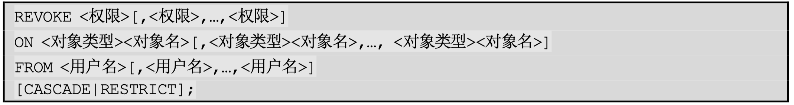
SQL数据控制语言
权限收回（REVOKE）语句的语法格式为：
该语句的含义为收回某些用户（由FROM子句指定）对某些对象（由ON子句指定）的某些操作权限（由REVOKE子句指定）
CASCADE：支持级联收回，即由这些用户授予了以上权限的用户的这些权限也会被收回（默认选项）
RESTRICT：不支持级联收回
【例4.73】收回用户Alice查询学生表和在学生表上插入数据的权限。

Slide 64
目录
SQL数据定义语言
SQL数据操纵语言
SQL数据控制语言
存储过程和函数
触发器
使用程序设计语言访问数据库

Slide 65
存储过程和函数
存储过程和函数是事先经过编译并存储在数据库中的一段SQL语句的集合
存储过程和函数可以对一段代码进行封装，以便日后调用
数据库中创建存储过程的语句为CREATE PROCEDURE，并通过CALL语句加存储过程名来调用存储过程
数据库中创建函数的语句为CREATE FUNCTION，并通过函数名来调用函数
存储过程优势：
降低网络开销（存储到DB中，不频繁网络交互）
安全性高
性能高，编译一次多次使用
存储过程劣势：
开发调试难
可移植性差
难以支持分布式数据库

Slide 66
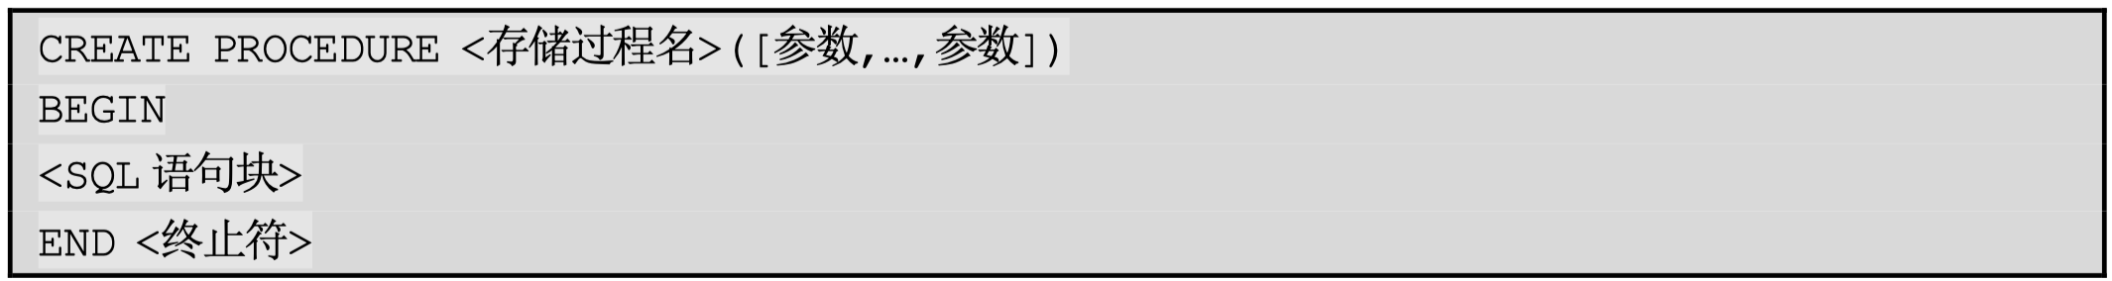
创建和调用存储过程
创建存储过程的语法格式为：
括号内指定参数列表（也可以没有参数，但括号不可省略）
BEGIN…END之间是该存储过程要执行的SQL语句
终止符标志着存储过程的结束
参数的格式为： [IN|OUT|INOUT] 参数名 参数数据类型
IN表示该参数为输入参数，OUT表示该参数为输出参数，INOUT表示该参数既可以输入也可以输出
参数名指定该参数的名称
参数数据类型指定该参数的数据类型，比如INT，FLOAT，VARCHAR(n)，DATE等
调用存储过程的SQL语句为：

Slide 67
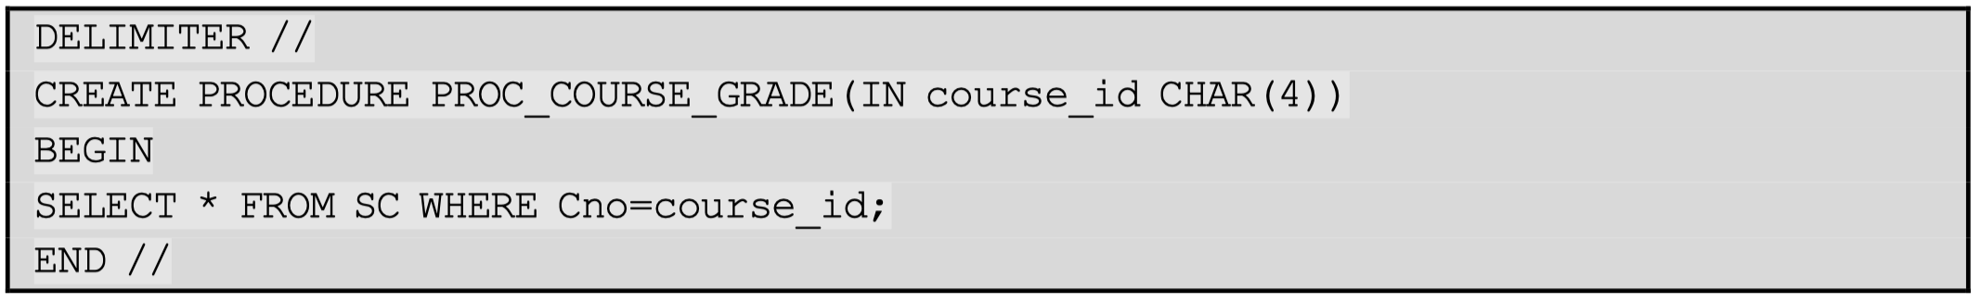
创建和调用存储过程
【例4.75】创建名为PROC_COURSE_GRADE的存储过程，输出某门课程的学生成绩。
第一条会将数据库的终止符修改为//，因为数据库的默认终止符为分号，为了避免与存储过程中SQL语句块中的终止符（即分号）冲突，需要先使用DELIMITER语句来修改终止符，并以“END //”结束存储过程
在调用已创建的存储过程时，需要先将数据库的终止符恢复为默认的分号，然后使用CALL语句调用存储过程。查询1号课程的学生成绩：
输出结果为：
Sno | Cno | Grade
2021310722 | 1 | 87
2021310723 | 1 | 92

Slide 68
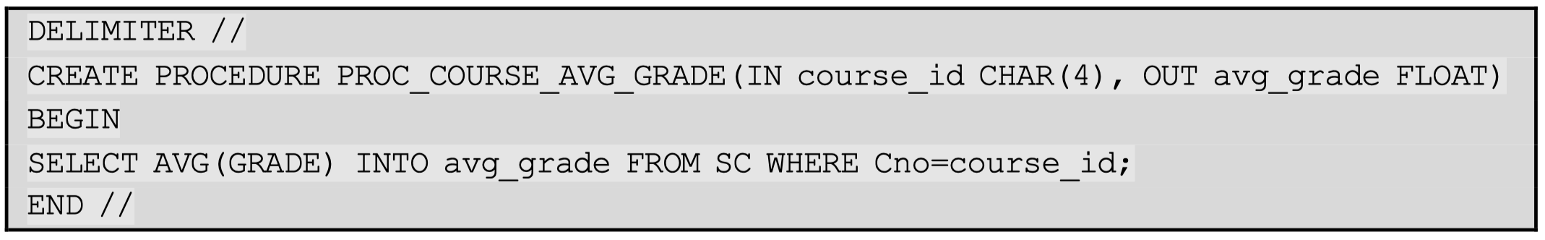
创建和调用存储过程
【例4.76】创建名为PROC_COURSE_AVG_GRADE的存储过程，计算某门课程的平均学生成绩，并将结果存储在某个变量中。
调用PROC_COURSE_AVG_GRADE存储过程，查询1号课程的平均学生成绩，并将结果存储在avg_grade变量中：
查询avg_grade变量的值：
@avg_grade
89.5

Slide 69
存储过程和函数
存储过程和函数都用于提高数据库性能，减少频繁访问数据库和减少网络延迟等方式加速执行效率。
函数：简单的计算型任务，例如字符串或日期拼接、返回单个值等。
存储过程：复杂的业务逻辑、更新和删除相关操作。存储过程需要显式地被调用，并且可以包含各种复杂的控制结构和代码块。
Notes:
存储过程的优点：
提高执行性能
降低网络开销
进行代码封装
提升数据安全
存储过程的缺点：
较为复杂，因此难以掌握
修改存储过程没有修改SQL语句灵活
在数据库中使用存储过程可以带来以下优势：
（1）提高执行性能。数据库中的SQL语句在执行时要进行编译，编译的过程包括SQL解析、查询优化和生成执行计划，编译的过程是比较耗时的。存储过程是预编译的，它只会在被创建时进行编译，编译后存储过程的执行代码会存储在数据库中，在之后每次调用存储过程时不再需要进行编译，只需将参数传递给之前预编译得到的执行代码即可，因此节省了执行存储过程的开销。
（2）降低网络开销。由于在调用存储过程时只需要提供存储过程名和参数，这大大降低了各设备之间的网络开销。
（3）进行代码封装。存储过程对一段SQL代码进行了封装，使得代码逻辑更加清晰，提供了更好的复用性。同时使得代码便于移植、维护。
（4）提升数据安全。通过为不同的存储过程分配不同的权限，可以避免非授权用户对数据库的访问和恶意篡改。
但是存储过程相较SQL语句是较为复杂的，一般的数据库开发人员可能难以掌握，因此在实际应用中，存储过程的使用较少。同时当项目需求频繁变动时，修改存储过程可能没有修改SQL语句灵活。

Slide 70
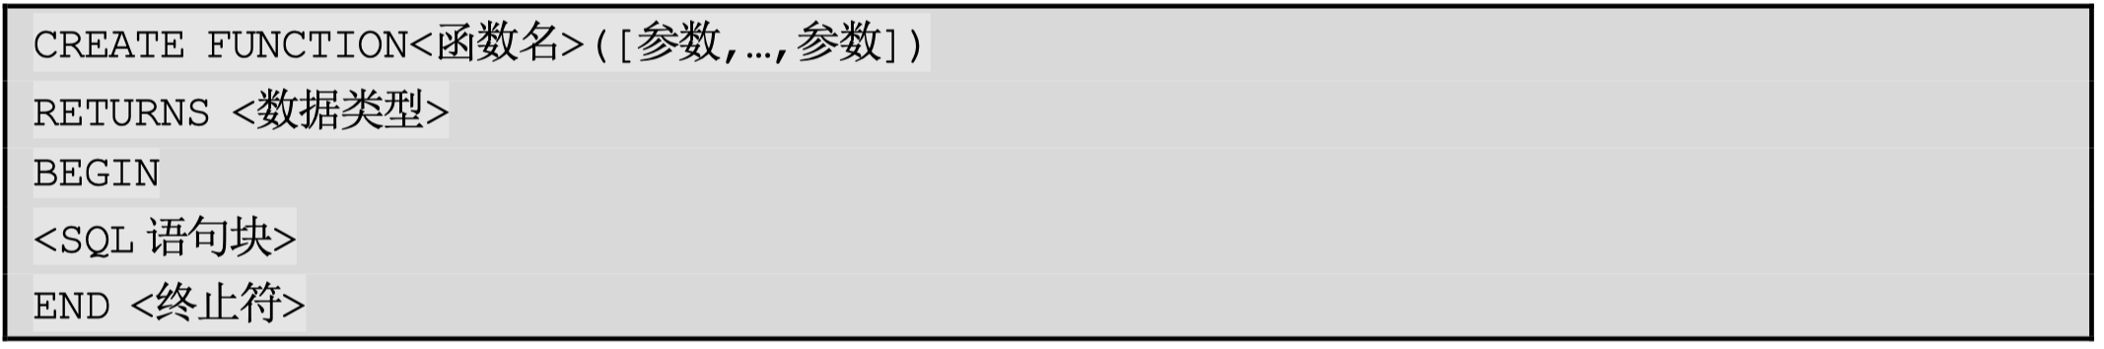
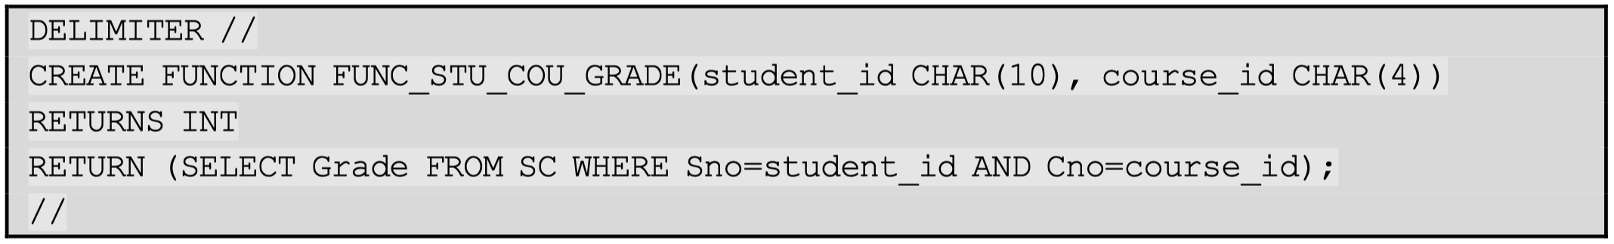
创建和调用函数
创建函数的语法格式为：Returns返回数据类型；Return返回数据值
参数的格式与存储过程相似，但是只能是IN参数
RETURNS语句指定函数返回数据的类型
【例4.77】创建函数，返回某名学生选修的某门课程的成绩。
调用FUNC_STU_COU_GRADE函数，查询学号2021310722的学生的1号课程成绩。
FUNC_STU_COU_GRADE(“2021310722”, “1”)
87

Slide 71
存储过程和函数的区别
存储过程可以通过OUT或INOUT参数返回多个值，而函数只能返回RETURNS子句中指定的某一类型的单值或表对象。
存储过程的参数可以为IN、OUT或INOUT，而函数的参数只能是IN类型的。
存储过程可以通过CALL语句作为一个独立的部分来调用和执行，而函数可以作为查询语句的一部分来调用。另外，由于函数可以返回表对象，因此函数的返回结果也可以用在查询语句的FROM子句中。
创建函数时必须指定返回值数据类型，且函数体内必须有一个RETURNS语句。
存储过程中可以执行更新表的数据库操作，而函数则不可以。

Slide 72
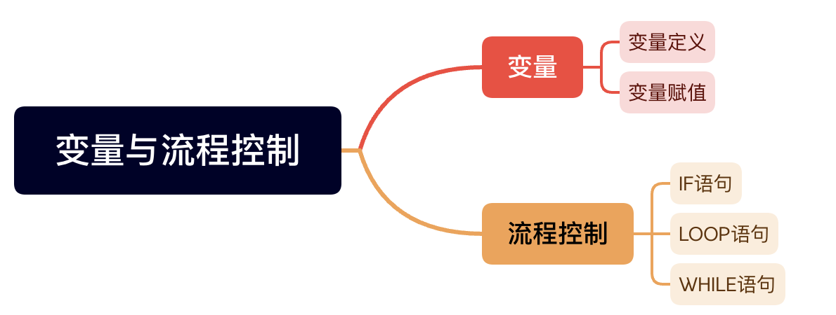
变量和流程控制
变量和流程控制是高级程序设计语言中十分重要的两个概念
在SQL存储过程和函数中也存在变量和流程控制的概念，从而实现一些复杂的功能
变量：可以在存储过程和函数中声明并使用变量
流程控制：可以用来改变存储过程和函数内部语句的执行顺序。包括IF语句、LOOP语句、WHILE语句、REPEAT语句、LEAVE语句等。

Slide 73
变量
可以在存储过程和函数中声明并使用变量
变量的作用范围是在BEGIN…END语句块中
变量定义：
变量名（列表）指定了定义的变量的名称
数据类型定义了这些变量的数据类型
当指定DEFAULT选项时，默认值为这些变量提供了一个默认值。如果未指定DEFAULT选项，变量的初始值为NULL
变量赋值：

Slide 74
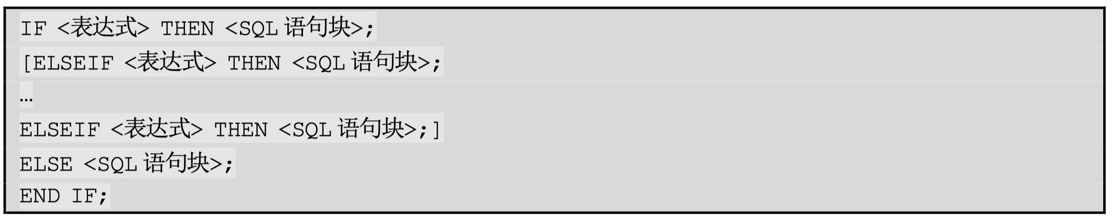
IF语句
IF语句包含多个判断条件，根据判断结果是否为真来选择执行哪个分支：
程序执行时，会自上而下地判断各子句中的表达式是否为真，如果为真，则执行该子句对应的语句块，并跳出该语句；如果为假，则继续判断下面的子句中的表达式是否为真。
如果IF子句和ELSEIF子句中对应的条件都为假，则执行ELSE子句中的语句块。

Slide 75
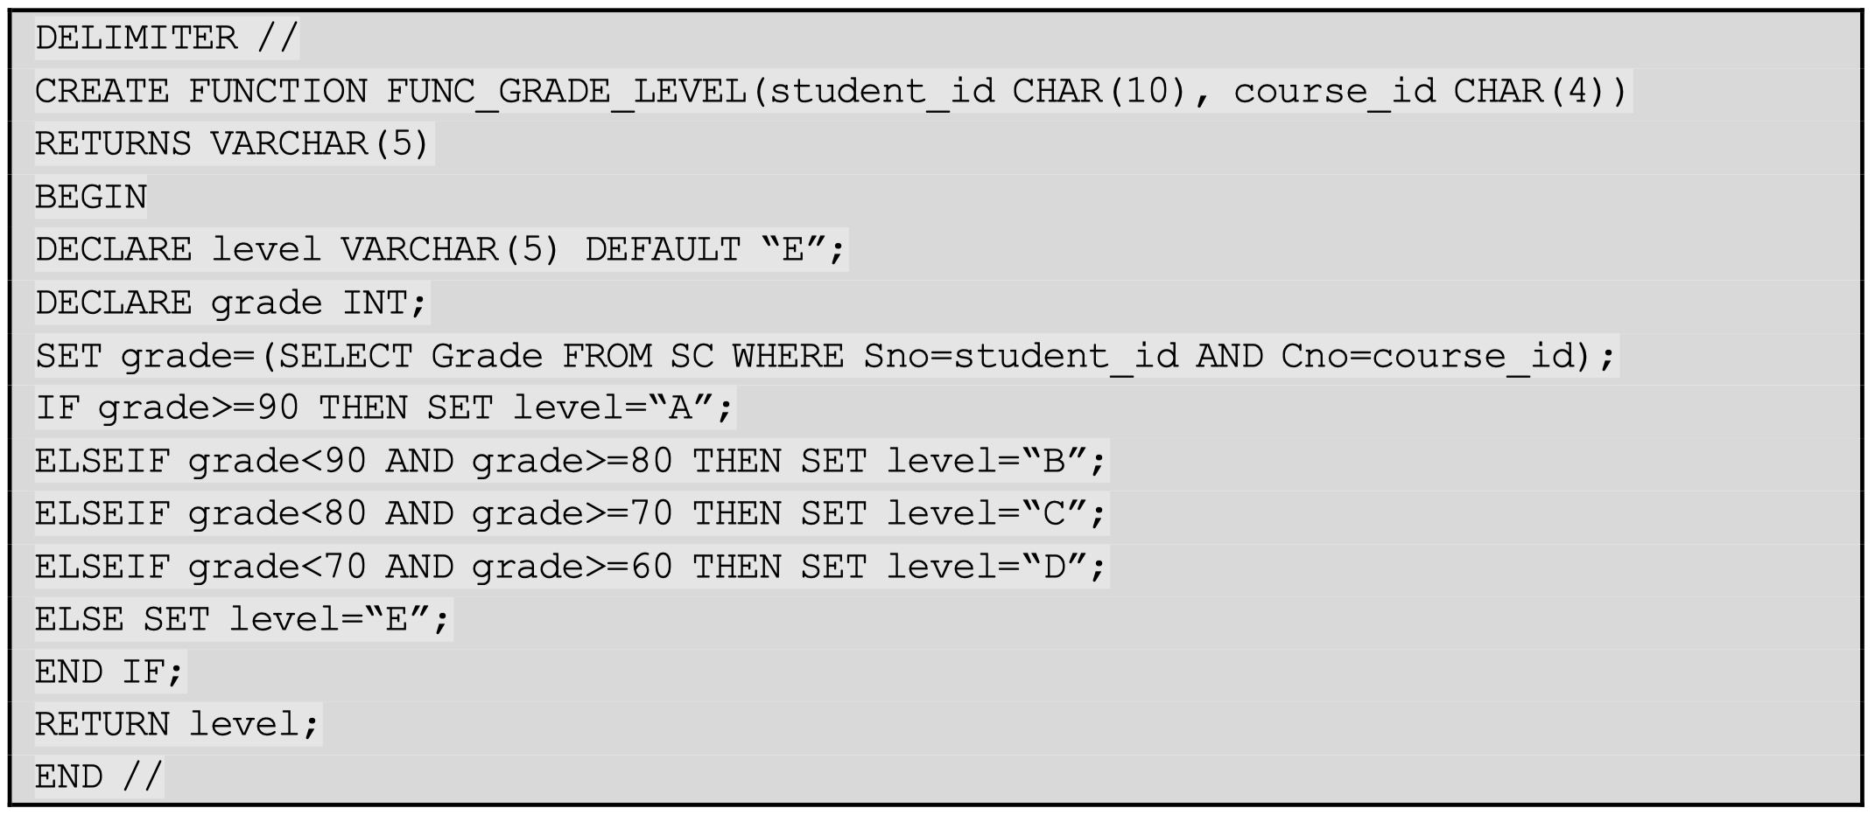
IF语句
【例4.78】创建一个名为FUNC_GRADE_LEVEL的成绩等级评定函数，参数为学生学号与课程号，返回值为学生该门课程的成绩等级，包括：A[90-100），B[80-90），C[70-80），D[60-70），E（60以下）。
调用FUNC_GRADE_LEVEL函数，查询学号2021310722的学生的1号课程成绩。
FUNC_GRADE_LEVEL(“2021310722”, “1”)
B

Slide 76
LOOP语句
LOOP语句是循环语句，用来重复执行一些语句：
程序执行时，会重复执行LOOP后的语句块，直到循环被退出。
在LOOP语句中，使用LEAVE子句可跳出循环。
LOOP语句中必须包含LEAVE子句，否则会陷入死循环。
标签可以用来标志一个LOOP语句，为可选项。

Slide 77
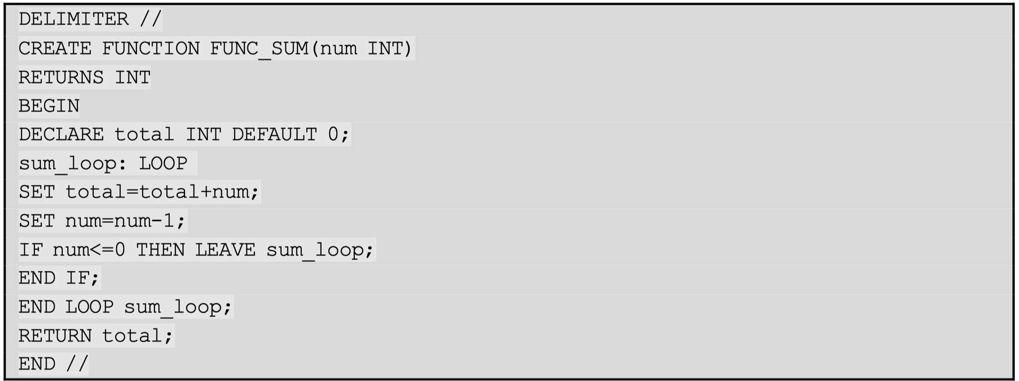
LOOP语句
【例4.79】创建一个名为FUNC_SUM的函数，参数为num，计算1+2+…+(num-1)+num的结果。
调用FUNC_SUM函数，参数为10。
FUNC_SUM(10)
55

Slide 78
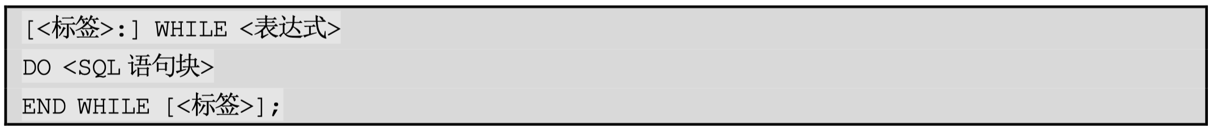
WHILE语句
WHILE语句也是循环语句，当满足WHILE语句的循环条件时，循环会一直执行；当不满足WHILE语句的循环条件时，会跳出循环：
程序执行时，会先判断WHILE子句后的表达式是否为真，如果为真，则执行DO子句指定的语句块；否则，跳出循环。
标签可以用来标志一个WHILE语句，为可选项。

Slide 79
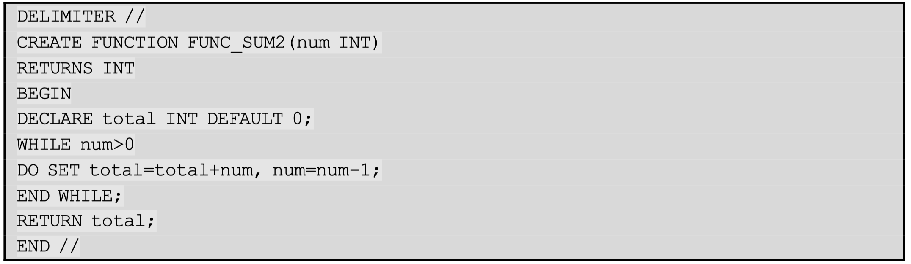
WHILE语句
【例4.80】创建一个名为FUNC_SUM2的函数，参数为num，计算1+2+…+(num-1)+num的结果。
调用FUNC_SUM2函数，参数为10。
FUNC_SUM2(10)
55

Slide 80
删除存储过程和函数
删除存储过程的语句为：
删除函数的语句为：

Slide 81
目录
SQL数据定义语言
SQL数据操纵语言
SQL数据控制语言
存储过程和函数
触发器
使用程序设计语言访问数据库

Slide 82
触发器
触发器是与表相关的特殊的存储过程，在满足特定条件时，它会被触发执行
触发器是定义在基本表上的，当基本表被修改（比如插入、删除、更新数据）时，会激活定义在其上的触发器，该基本表称为触发器的目标表
触发器可以用来保证数据库的完整性

Slide 83
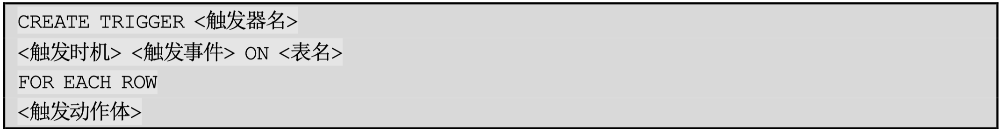
创建触发器
SQL中创建触发器的命令是CREATE TRIGGER：
触发器名：指定要创建的触发器的名字
触发时机：指定了触发执行的时间，可以为BEFORE（触发事件之前）或AFTER（触发事件之后）
触发事件：指定了当发生何种事件时，触发器会被激活。包括INSERT、DELETE、UPDATE
表名：指定了触发器是在哪张表上创建的
触发动作体：触发事件发生后要执行的SQL语句块
对于触发事件作用的每一行（FOR EACH ROW），会执行触发动作体
对于触发事件作用的每一行，在触发事件发生之前该行称之为OLD，在触发事件发生之后该行称之为NEW
可以使用OLD和NEW来访问触发事件发生前后的元组的值

Slide 84
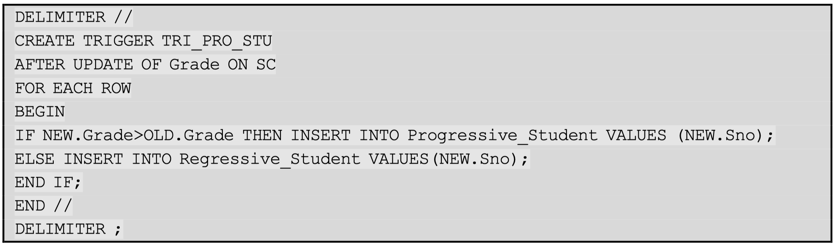
创建触发器
【例4.81】创建一个名为TRI_PRO_STU的触发器，在每次对学生成绩进行更新时，判断该学生成绩是否提升，如果提升，将该学生学号存入表Progressive_Student(Sno)中；否则，将该学生学号存入表Regressive_Student(Sno)中。

Slide 85
删除触发器
删除触发器的语句为：
触发器是基于行激活的，对数据库中每行数据的修改都会调用触发器。因此可能会导致数据库性能的降低，所以要避免编写过多的触发器。
触发器的应用场景：
数据完整性
数据审计
数据安全性
数据备份和同步
Notes:
触发器可用于以下应用场景中：
（1）数据完整性。触发器可以用来保证数据完整性。比如在插入数据之前检查数据类型、唯一性、主键约束，或者在数据被更新或删除时，进行级联操作等。
（2）数据审计。触发器可以用来跟踪数据库中数据的变化，以检查数据变化过程是否合法、规范，从而保证业务数据的正确性和合理性。比如应确保涨薪后的员工工资高于之前的工资。
（3）数据安全性。触发器可以用来进行安全性检查，比如在非工作时间禁止插入新员工。
（4）数据备份和同步。触发器可以在数据更新时对数据进行备份和同步。

Slide 86
目录
SQL数据定义语言
SQL数据操纵语言
SQL数据控制语言
存储过程和函数
触发器
使用程序设计语言访问数据库

Slide 87
高级语言访问数据库的方法
嵌入式SQL（Embedded SQL，ESQL）是将SQL语句嵌入到程序设计语言中
被嵌入的程序设计语言称为宿主语言，如C、C++、Java等
JDBC： Java Database Connectivity，Java数据库连接
JDBC提供Java程序访问数据库的标准接口，Java应用程序可以基于JDBC访问不同类型的数据库。
ODBC： Open Database Connectivity，开放数据库连接
有统一的访问数据库的接口，并为不同的数据库系统实现了相应的ODBC驱动程序。

Slide 88
嵌入式SQL
嵌入式SQL（Embedded SQL，ESQL）是将SQL语句嵌入到程序设计语言中
被嵌入的程序设计语言称为宿主语言，如C、C++、Java等
通过调用宿主语言中可以用来访问数据库的包或库，可以达到使用嵌入式SQL来访问数据库的目的
在使用嵌入式SQL访问数据库的步骤：
建立与数据库的连接，以验证访问的合法性
使用嵌入式SQL来访问数据库
释放所占用的连接资源，关闭程序与数据库的连接

Slide 89
嵌入式SQL
嵌入式SQL连接数据库：EXEC SQL CONNECT TO 数据库名字AS连接名字 USER用户名;
嵌入式SQL断开连接：EXEC SQL DISCONNECT 连接名字或EXEC SQL DISCONNECT CURRENT;
嵌入式SQL提交与撤销：
执行提交语法为 EXEC SQL COMMIT WORK；
执行撤消语法为 EXEC SQL ROOLBACK WORK;
直接提交或者撤销后断开连接，即EXEC SQL COMMIT RELEASE和 EXEC SQL ROOLBACK RELEASE。
嵌入式SQL查询：嵌入式SQL可以将SQL查询结果赋值给高级语言的变量。
EXEC SQL BEGIN DECLARE SECTION; //开始声明
char cSname[10], queryName[10]=“李博”; int cSage; //声明变量
EXEC SQL END DECLARE SECTION; //结束声明
EXEC SQL SELECT Sname, Sage INTO :cSname, :cSage FROM Student WHERE Sname = :queryName ; 定义的变量可以输入给SQL（例如queryName），也可以从SQL获取值（例如cSName和cSage）。

Slide 90
嵌入式SQL
在通过嵌入式SQL访问数据库时，嵌入式SQL语句与宿主语言之间要进行数据传输。
高级语言一般一次处理一条元组。当SQL查询结果为多条元组时，需解决SQL和高级语言转换的问题。
嵌入式SQL的数据传输是通过游标来实现一次获得一个元组。
游标存储嵌入式SQL语句的查询结果集合，每个SQL语句会返回一个游标（即返回SQL一条结果）。游标指向某条记录集的指针，通过这个指针移动, 每次读一行数据处理一行，直到处理完毕。
在程序中使用宿主语言访问游标，可以获取查询的结果。游标的使用过程主要包括以下四个步骤：
（1）定义游标：将游标与SQL相关联。EXEC SQL DECLARE curStudent CURSOR FOR SELECT Sno, Sname FROM Student WHERE Sno='1' ;
（2）打开游标：执行与游标相关联的SQL，查询结果集合会被存储到游标的数据缓冲区。例如EXEC SQL OPEN curStudent;
（3）使用游标：从游标中读取数据（即查询结果集合），每次读取一条记录，也可以一次性读取全部记录。EXEC SQL FETCH curStudent INTO :cSno, :cSname; 将读取的一条记录的属性值赋值给两个变量cSno和cSname。
（4）关闭游标：停止使用游标，释放游标的数据缓冲区。例如EXEC SQL CLOSE curStudent。

Slide 91
嵌入式SQL
嵌入式SQL语句与宿主语言之间的数据传输是通过游标实现的。
游标存储嵌入式SQL语句的查询结果集合，每个SQL查询语句会返回一个游标（即返回SQL查询的结果）。
在程序中使用宿主语言访问游标，可以获取查询的结果。
游标的使用过程主要包括以下四个步骤：
定义游标：将游标与SQL查询语句相关联。
打开游标：执行与游标相关联的SQL，查询结果集合会被存储到游标的数据缓冲区。
使用游标：从游标中读取数据，可以每次读取一条记录，也可以一次性读取全部记录。
关闭游标：停止使用游标，释放游标的数据缓冲区。

Slide 92
JDBC
JDBC（Java Database Connectivity，Java数据库连接）是一种应用程序编程接口，是Java开发工具包（Java Development Kit，JDK）的一部分。
JDBC提供Java程序访问数据库的标准接口，Java应用程序可以基于JDBC访问不同类型的数据库。
JDBC依赖于两个软件组件：
java.sql包：JDBC访问数据库的标准接口
JDBC驱动程序：实现java.sql中定义的访问数据库的接口，从而从数据库中获取数据
通过编写调用java.sql中接口的代码，Java程序员可以实现对数据库的访问。
用户应用程序
注册和管理驱动
DriverManager
连接、执行、结果
JDBC驱动管理器
调用API
Driver接口
JDBC Driver API
数据库 驱动程序
数据库 驱动程序
数据库 驱动程序
数据库的连接
SQL执行
Postgresql
MySQL
GaussDB

Slide 93
JDBC
Connection conn=null;//初始化连接
Statement stmt=null;//初始化执行对象，提交SQL
ResultSet rs=null;//SQL结果集
Class.forName(com.DB.jdbc.Driver); //加载JDBC的数据库驱动
conn=DriverManager.getConnection("localhost", "root", "123456"); //连接数据库
stmt=conn.createStatement(); //实例化Statement对象
ResultSet rs=stmt.executeQuery("SELECT * FROM Student WHERE Sage>=18"); //执行SQL查询
while (rs.next()) { //获取SQL查询结果中的一条记录
String sno=rs.getString("Sno"); //获取SQL查询结果中的一条记录的各个字段
String sname=rs.getString("Sname");
}
rs.close(); //关闭查询结果
stmt.close(); //关闭Statement对象
conn.close(); //关闭连接

Slide 94
ODBC
ODBC（Open Database Connectivity，开放数据库连接）是微软公司建立的一组访问数据库的标准应用程序接口。
ODBC可以用于任何程序设计语言
对于不同的数据库系统，ODBC有统一的访问数据库的接口，并为不同的数据库系统实现了相应的ODBC驱动程序。
当ODBC应用程序访问数据库时，其访问请求会被驱动程序管理器提交给相应的数据库系统的ODBC驱动程序，然后ODBC驱动程序会返回对数据库的结果。
用户应用程序
连接数据库 发送SQL语句 操作结果
ODBC应用编程接口
管理驱动
管理数据源
ODBC驱动程序管理器
数据库 驱动程序
数据库 驱动程序
数据库 驱动程序
连接到数据源并断开与数据源的连接
将 SQL 语句提交到数据源以供执行
Postgresql
MySQL
GaussDB

Slide 95
ODBC
SQLHENV henv; //定义环境句柄：设置当前程序的整体属性，如ODBC的版本，最大连接数等
SQLHDBC hdbc; //定义连接句柄：控制当前连接的属性，如事务自动提交、连接类型、隔离级别等
SQLHSTMT hstmt; //定义语句句柄：完成数据库对象及数据的操作
SQLRETURN ret=SQLAllocHandle(SQL_HANDLE_ENV, SQL_NULL_HANDLE, &henv); //分配环境句柄
ret=SQLSetEnvAttr(henv, SQL_ATTR_ODBC_VERSION, (void*)SQL_OV_ODBC3, 0);//设置ODBC环境属性
ret=SQLAllocHandle(SQL_HANDLE_DBC, henv, &hdbc); //分配连接句柄
ret=SQLConnect(hdbc, ”DB", SQL_NTS, "root", SQL_NTS, "123456", SQL_NTS);
if(SQL_SUCCEEDED(ret)){
ret=SQLAllocHandle(SQL_HANDLE_STMT, hdbc, &hstmt); //分配语句句柄
ret=SQLExecDirect(hstmt, "SELECT * FROM Student WHERE Sage>=18", SQL_NTS);//执行SQL查询
SQLCHAR sno[10]; SQLCHAR sname[10];
while(SQL_SUCCEEDED(ret=SQLFetch(hstmt))) //获取SQL查询结果中的一条记录{
//获取SQL查询结果中的一条记录的各个字段
ret=SQLGetData(hstmt, 1, SQL_C_CHAR, sno, 10, NULL);
ret=SQLGetData(hstmt, 2, SQL_C_CHAR, sname, 10, NULL); }}
SQLFreeHandle(SQL_HANDLE_STMT, hstmt); //释放语句句柄
SQLDisconnect(hdbc); //关闭连接
SQLFreeHandle(SQL_HANDLE_DBC, hdbc); //释放连接句柄
SQLFreeHandle(SQL_HANDLE_ENV, henv); //释放环境句柄

Slide 96
事务控制
开始事务：START TRANSACTION
提交事务：COMMIT
回滚事务：ROLLBACK/ABORT
在事务内部设置回滚标记点: SAVEPOINT sp_name
删除回滚标记点: RELEASE SAVEPOINT
将事务回滚到标记点: ROLLBACK TO sp_name
第六章将会介绍事务

Slide 97
小结

